Slide 1
Stenograph
Мобильное приложение для резюмирования текстов

Slide 2
Актуальность проекта
Современный мир – это большое количество информации, которая увеличивается с каждым годом и увеличивается скорость производства информации.
Основная проблема современного времени – не хватает времени для обработки информации, поэтому идеальным решением будет чтобы за нас эту работу сделал кто-то другой, например, нейросеть.
Будет полезно, если обработанная информация будет доводиться до нас в удобном виде, например, с использованием мобильного приложения.

Slide 3
Проблема
Проблема клиента, которую вы решаете.
Почему существующих вариантов решения
не достаточно?
Студенты - нехватка времени на прослушивание большого материала.
Офисные работники - нехватка времени и нежелание слушать долгие переговоры.
Удаленные работники - нежелание прослушивать абсолютно все материалы.
Ученые и исследователи – задача быстрого получения ключевой информации, ускорение доступа и быстрой обработки больших объемов аудиоматериалов.
Рынок и технологии получили широкое распространение только в последние годы.
Количество аналогичных приложений для распознавания и сжатия текста не велико.
Зарубежные аналоги не всегда хорошо работают с русским языком, не гарантируют конфиденциальность, дороги для использования, имеют проблемы с постоянным доступом и аккаунтами.

Slide 4
Решение
Что вы предлагаете, уникальные преимущества и выгоды для клиента.
Это полноценное приложение с возможностью записи, редактирования аудио материалов, настройки степени сжатия, получение сжатого текста, редактирования текста, получением озвученного текста (голосом того человека либо голосами бесплатного апи в зависимости от подписки).
Наша реализация является более дешевой, работает быстрее, надежно обеспечивает конфиденциальность информации, чем зарубежные аналоги. Имеет более привлекательную цену. Доступна бесплатная версия с ограниченными возможностями. Реализованы различные форматы подписки. Обеспечивается более точная работа с русским языком.
Более привлекательная цена, ориентированность на работу с русским языком, бОльшая конфиденциальность данных, чем при работе с иностранными сервисами, надежность и скорость результата, работа без сбоев и отключений (chat gpt не всегда корректно работает, либо работает медленно). На отдельных тарифах есть возможность конвертировать сжатый текст обратно в голос диктора.

Slide 5
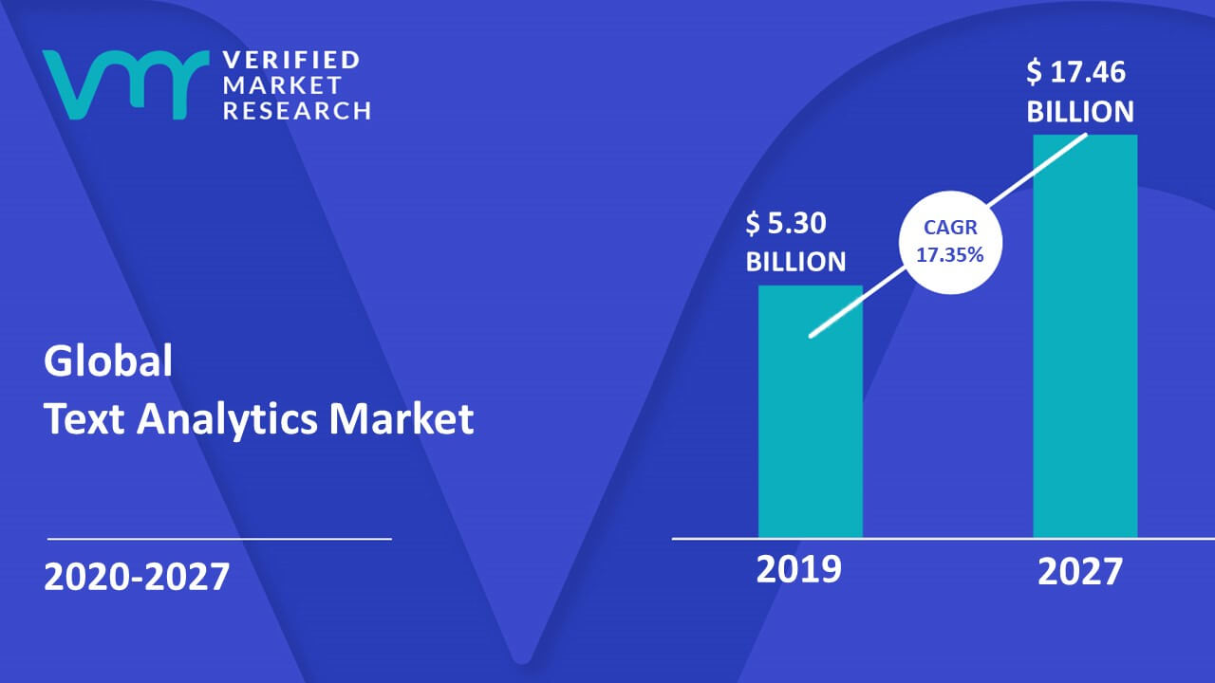
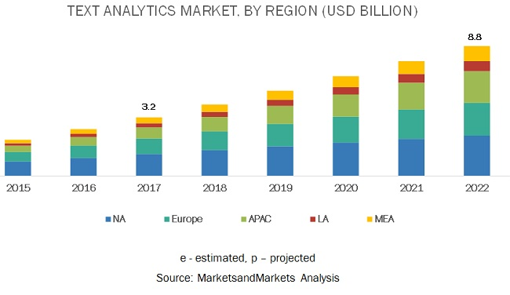
Рынок
Рынок, на котором вы работаете, его объем, рост и уровень конкуренции.
Рынок текстовой аналитики оценивается в 6,4 млрд долларов США в предыдущем году, ожидается, что среднегодовой темп роста составит 39,90% в течение прогнозируемого периода и составит 40,2 млрд долларов США к следующим пяти годам. Рентабельность бизнеса достаточно высока (более 50%).
Анализ рынка обработки естественного языка оценивается в 25,6 млрд долларов в 2023 году

Slide 6
Бизнес-модель
Приложение можно будет бесплатно скачать и использовать с ограниченным количеством конспектов лекций/аудизаписей в месяц.
Для использования определенного количества символов в распознанном тексте и доступа ко всем услугам потребуется премиум-подписка с различной стоимостью от 200 рублей в месяц. При покупке подписки пользователь покупает определенное число символов, премиум функционал включен в оплату любого уровня подписки.
Если пользователь покупал премиум, то функционал ему доступен полностью в течении оплаченного периода.
В случае исчерпания символов можно купить дополнительные символы.
Бизнес-цены также будут предлагаться для корпоративных аккаунтов.
Реклама принесет дополнительный доход, поскольку рекламные объявления будут отображаться рядом с сжатым текстом для бесплатной версии тарифов.

Slide 7
Текущие результаты
Проработан паспорт
Создана презентация
Декомпозировали задачи
Создание MVP
Оценили размер рынка
Выявили конкурентов
Провели анализ конкурентов
Рассмотрели аналогичные приложения и чат боты
Получили доступ к апи
Продумали развертывание приложения
Есть опыт разработки и развертывания бэк енд приложений на питоне
Есть опыт разработки моб приложений

Slide 8
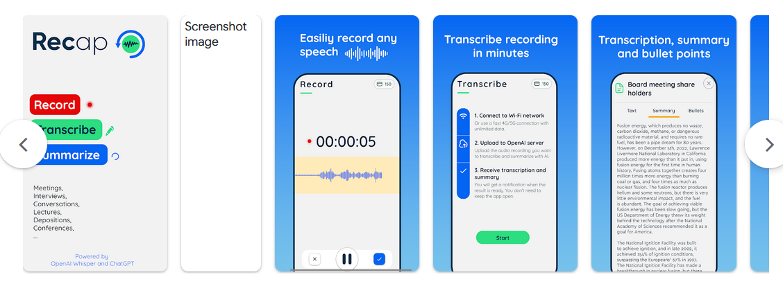
Похожие приложения
Минусы – чат гпт ненадежность + дорого очень

Slide 9
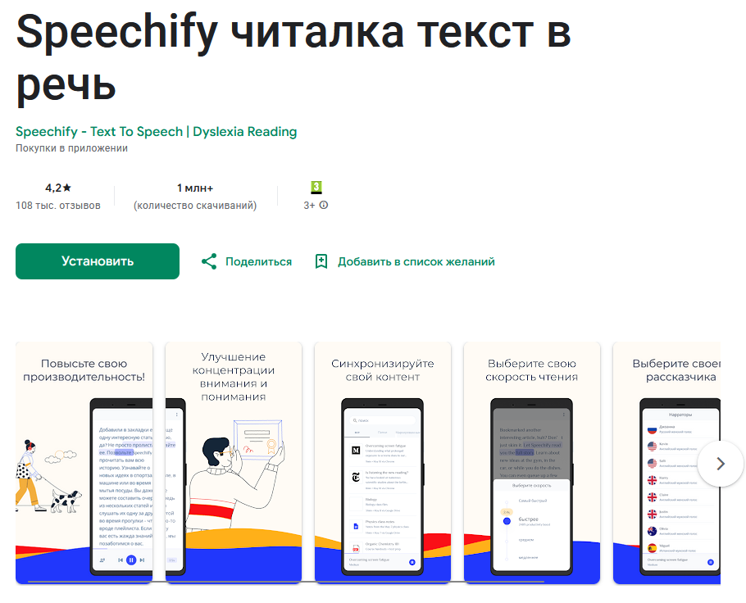
Очень дорогая озвучка, но голоса хорошие

Slide 10
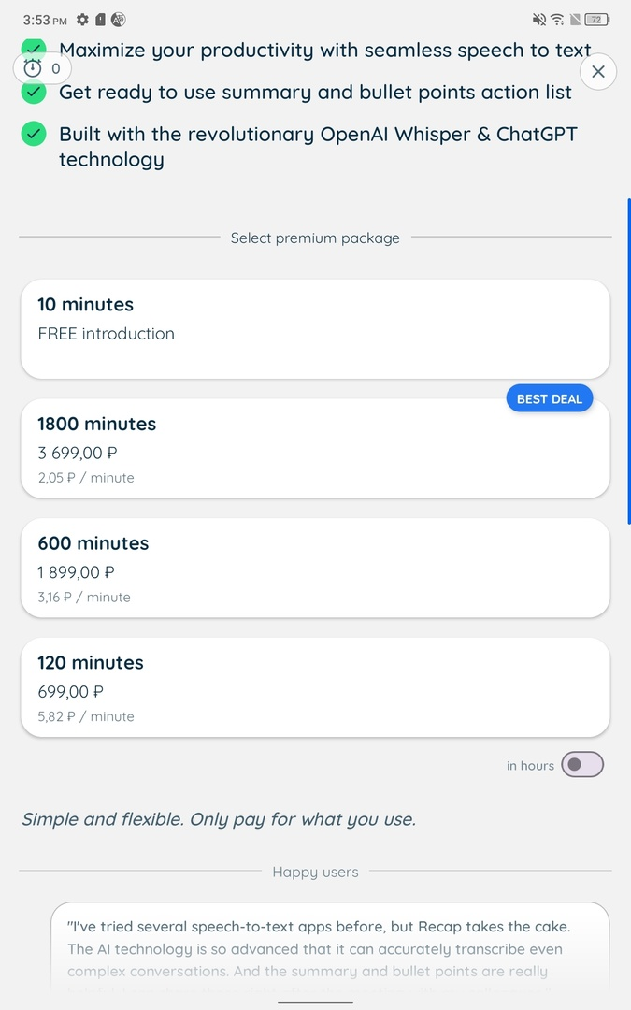
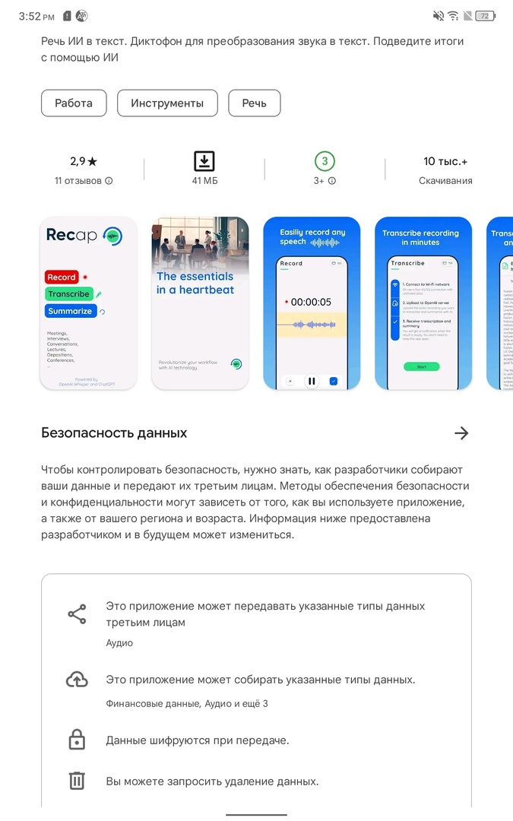

Slide 11
Команда
Ключевые члены ваше команды (CEO, CTO и СMO), опыт и компетенции;
Мы создаем мобильные и бэкенд приложения для различных целей, в том числе и ml приложения для анализа данных и машинного обучения.
Александров Д
Сергеев Е
Козлов А
Антонов Д
Опыт в создании андроид и ml backend приложений с анализом данных
C# разрботчик
Опыт в создании андроид и ml backend приложений с анализом данных
Опыт в создании андроид и ml backend приложений с анализом данных
Андроид разработчик
Опыт в создании андроид и ml backend приложений с анализом данных

Slide 12
Планы развития
Найм команды (разработчиков, пиарщиков)
Настройка доступа к стороннему апи (гига чат, яндекс алисы для распознавания, сторонние для создания голоса человека)
3) Разработка алгоритмов по обработке текста, аудио (оптимально сжать и выбрать информацию из текста, при этом затратить наим кол-во токенов)
3.1 Сырой, распознанный текст + параметры от пользователя -> Сжатый текст(с помощью апи)
3.2 Текст сжатый -> голос определенного человека
3.3 Аудиозаписи человека -> создание голосовой модели, учитывающей особенности голоса человека.
4) Создание и развертывание бэкенд приложения(хостинг + разработка)
5) Создание мобильного приложения (разработка + выкладываем в магазины приложений)
6) Продвижение проекта в соц сетях и телеграмм каналах.
7) Написание статей, дальнейшее продвижение проекта.

Slide 13
Объем и оценка продаж.
Кол-во разработчиков:
бэкенд разработчики (2-3 человека),
мобильные разработчики (1 андроид, 1 иос).
Кол-во тестировщиков: 2 человека.
Кол-во пиарщиков/менеджеров по продаже: 2-3 человека (рекламируют продукт, создают марку, текст в сторы приложений, создают аккаунты для продвижения и поддержки продукта).
Первый релиз по примерным оценкам состоится через 4-6 месяцев(3-4 месяца разработки и 2-3 месяца тестирования и доработок). Миллион потратили только на работу людей.
Плюс расходы на рекламу – 100 тыс.
Месяц | 1 | 2 | 3 | 4 | 5 | 6 | 7 | 8 | 9 и далее
Кого наняли | Бэкенд – 25 * 2 Иос – 25 | Бэкенд – 25 * 2 Иос – 25 | Бэкенд – 25 * 2 Иос – 25 | Бэкенд – 25 * 2 Иос – 25 | Бэкенд – 25 * 2 Иос – 25 Тестир – 20 * 2 Пиар – 20 * 2 | Бэкенд – 25 * 2 Иос – 25 Тестир – 20 * 2 Пиар – 20 * 2 | Бэкенд – 25 * 2 Иос – 25 Тестир – 20 * 2 Пиар – 20 * 2 | Бэкенд – 25 * 2 Иос – 25 Тестир – 20 * 2 Пиар – 20 * 2 | Бекенд – 25 Иос – 20 Тестир – 20 Пиар - 20
Сколько заплатили | 75 | 75 | 75 | 75 | 155 | 155 | 155 | 155 | 85

Slide 14
Окупаемость и объяснение стоимости подписки
Мы затратили 1 млн 400 тыс за год.
С каждого 0,4 % за 200 рублей = 80 руб прибыли
С каждого 0,3 % за 600 рубл = 180 руб прибыли
С каждого 0,05 % за 2 667 руб = 133,6 руб прибли (нам выгодно чтобы покупали больше, будут постоянно приносить хорошую прибыль)
0,2 рубля за 1000 токенов.
За 1 токен 0,0002 руб
12*(80 * x + 180 * y + 134 * z) = 1 400 000
Поддержку посчитать, выйти на точку окупаемости, оборот, рентабельности
Свыше 1 450 пользователей в год на мин подписке – «уровень выживания», точка безубыточности.
Если подписка больше токенов, то пользователей таких надо меньше (1 средний пользователь = 2 легких = 1,5 тяжелых пользователя)
При наценке 0,4 наша чистая прибыль с 200 руб за 1 млн токенов это 80 рублей и тогда
1 450 пользователей надо ежемесячно по этой подписке обслужить чтобы получить прибыль в 1 млн 400 тыс
1 450 * 80 * 12(кажд мес) = 1 392 000 по цене мин подписки мы должны иметь как минимум 1 450 подписчика.

Slide 15
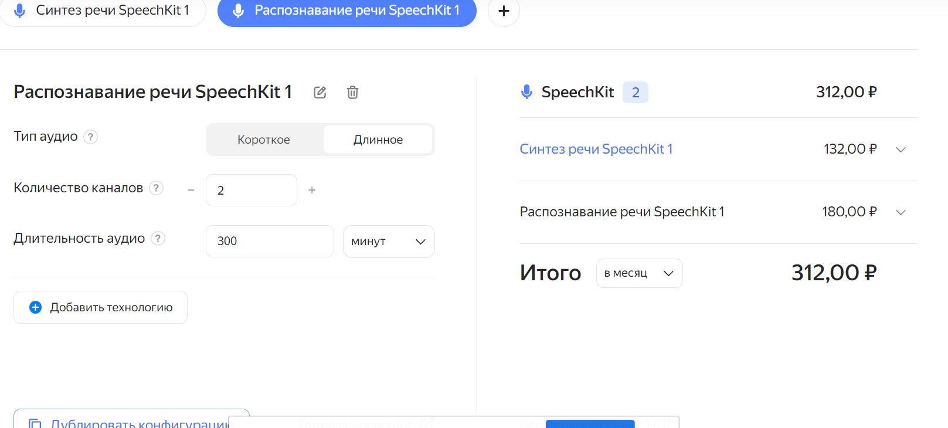
Используемые апи, стоиомость
Апи распознавания речи дороже, около 10 процентов стоимости наценки.
60 рублей за час распознавания речи

Slide 16
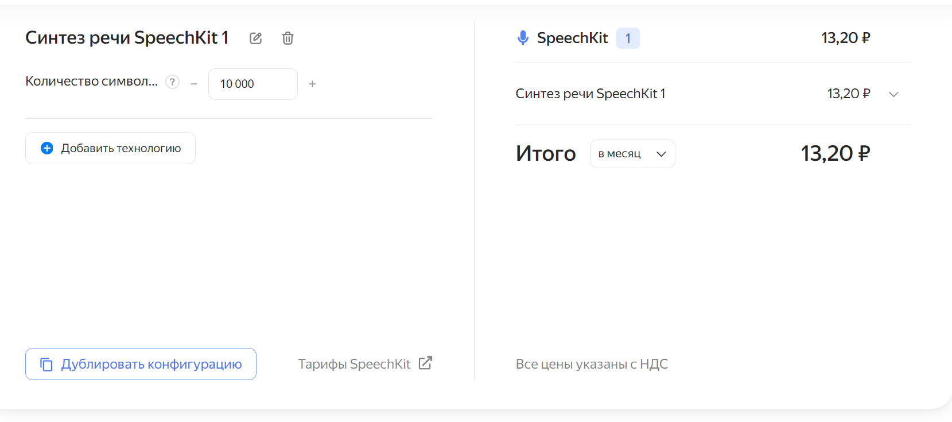
Используемые апи, стоимость
Апи синтеза речи практически бесплатное

Slide 17
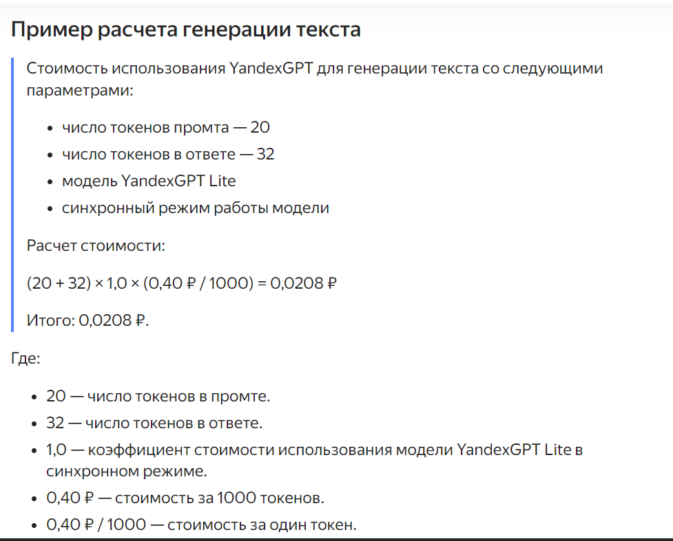
Другие апи, стоиомость
Апи яндекса для саммаризации в 2 раза дороже, качество лучше.
Возможно комбинировать, но это уже влияет на уровень наценки.
Если вам нужно написать текст по ключевым словам или фразам, а также создать картинку по текстовому запросу, то лучше всего подойдет нейросеть YaGPT от Яндекса. Она позволит вам получить уникальный и интересный контент на русском языке.
Если вам нужно общаться с пользователем или помочь ему в решении проблем, то лучше всего подойдет нейросеть GigaChat от Сбера. Она позволит вам поддерживать беседу на разные темы, учитывая контекст, настроение и интересы собеседника.
Если вам нужно генерировать текст и изображения по текстовому запросу на любом языке, то лучше всего подойдет нейросеть ChatGPT от OpenAI. Она позволит вам получить высококачественный и многофункциональный контент на любую тему.

Slide 18
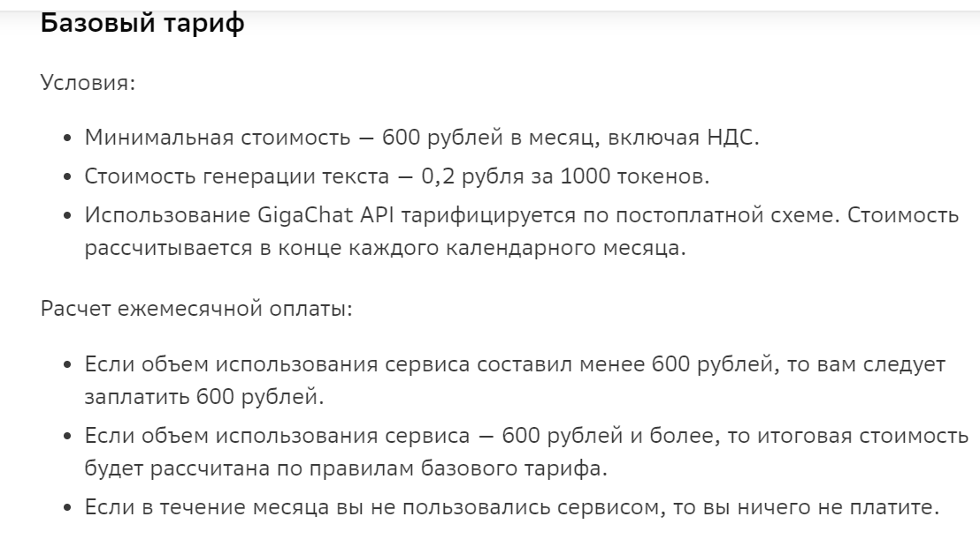
Cтоимость сжатия текста гига чата (саммаризации).
Стоимость генерации текста — 0,2 рубля за 1000 токенов.
В среднем в одном токене 3—4 символа, включая пробелы, знаки препинания и специальные символы.
Лекция 1,5 часа – весит 150 000 символов, 50 000 токенов + 30 000 + 50 000 токенов
Лекция 1,5 часа – 80 000 токенов ~ 16 рублей
Подписки будут делиться на маленький, средний, большой пакеты кол-ва символов
1 000 000 токенов ~ 1 500 000 символов
Предусмотреть корп контингент, который будет платить за подписку

Slide 19
Возможности приложения
Бесплатно у нас доступно
Транскрибация (расшифровка лекции)
озвучка сжатого текста либо исходного текста бесплатным не hd простым голосом (озвучка от Алисы апи)
Платно у нас будет:
саммаризация
hd voice/deep fake (с ограничением на длительность воспроизведения)
При покупке символов премиум функционал входит (определеное кол-во символов озвучки)
Light – 1 500 000 символов - мин 200 рублей + 200 * наценка в процентах = 200 + 200*0,4 = 280 рублей
Medium – 4 500 000 символов – мин 600 рублей + 600 * 0,35 = 810 руб
VIP – 20 000 000 символов(13 333 333 токенов) = 2 667 + 2 667 * 0,05 = 2 800 руб

Slide 20
Дальнейшие возможности удешевления продукта
Формула перевода из символов в рубли = Кол-во символов * 2 / 3 * 0,2 / 1000
2 коэф от нас зависит и мы можем его уменьшить, с помощью разных способов
Факторы увеличения/уменьшения стоимости
Сокращать по стоп слова, выявление бесполезных слов
Случаи плохой саммаризации (качество сжатия) случаи придется, токены потратим лишние
Прогнать еще раз/ частичное списывание токенов со счета (уведомление пользователя)
Предварительная обработка текста
Свои модели преодбработки кототрые убирают лишнюю информацию (типо каких-то лишних слов, звуков), собирать доп информацию о пользовательской предметной области. Собирать на него статистику по сжатым текстам и стараться предсказывать на основе уже пересказанных текстов. Провести работу с учетом уже имеющего контекста

Slide 21
Дальнейшие возможности удешевления продукта
Факторы увеличения/уменьшения стоимости
Настройка параметров для нейросети (типо температуры, случайности)
Сбор отзывов от пользователя по пересказу
Привлекать дополнительные пользовательские аккаунты
Использование сторонних сервисов с условием, что конфиденциальность пользователя не гарантируется на дешевых и бесплатных тарифов (возможно использование иностранных ресурсов)
Использование через браузер от имени человека без апи

Slide 22
Контакты
Сайт
Телефон
email
-
+7 9374502319
dimant206@gmail.com

